Slide 1



ERP FOR Al-QADI C QOSMTECS
Supervised By :Kamal Irshaid
The Project Team:
Nosiba Wael zabin
Amany Ziyad Manna
Tala Hakam Dababseh

Slide 2

Difficulty following up on customer requests
Poor communication
with the customer
Poor inventory management
Lack of accurate
reporting
Lack of an official channel for collecting customer feedback
Non-targeted
marketing
Non-interactive customer experience
PROBLEM

Slide 3
Solutions
Integrate sales into the system
Integrated inventory management system
Live analytical reports
“Share Your Opinion” event
“Let’s Hear From You” event
“Try and Shine” experience
Add a skin type questionnaire
Matching Cards
Live Chat

Slide 4

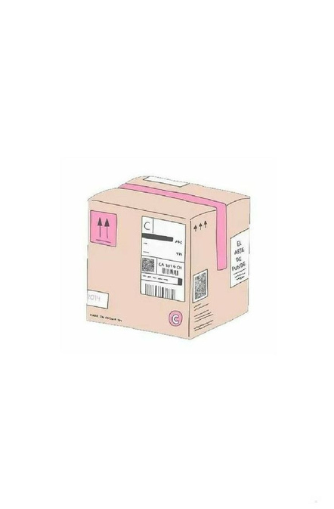




MODULES USED:
INVENTORY
MODULE
SALES
MODULE
WEBSITE
MODULE
CRM
MODULE
MARKETING
MODULE

Slide 5

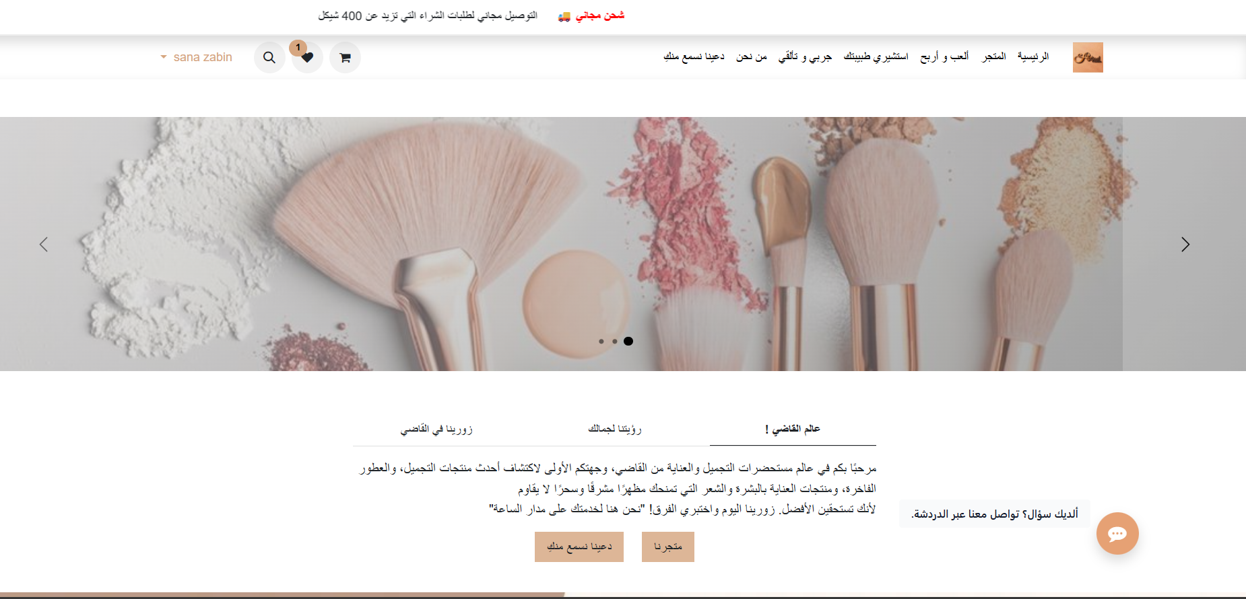

Slide 6
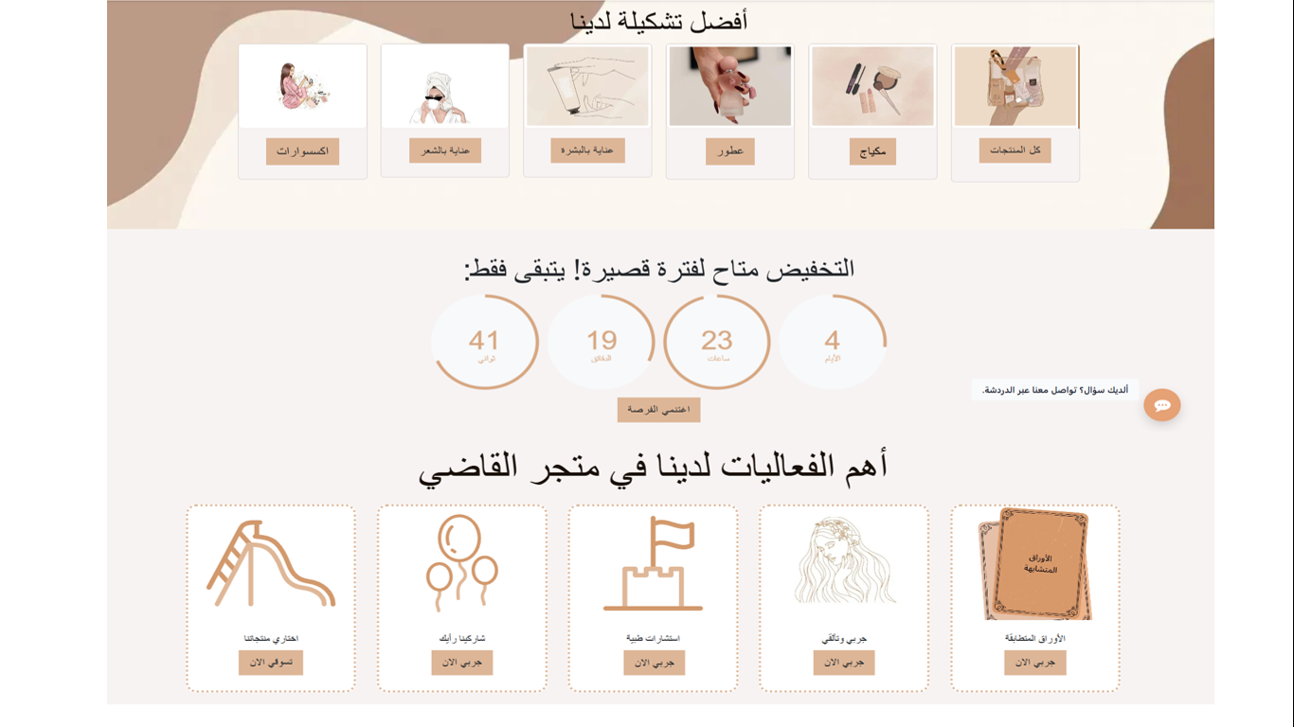

Slide 7
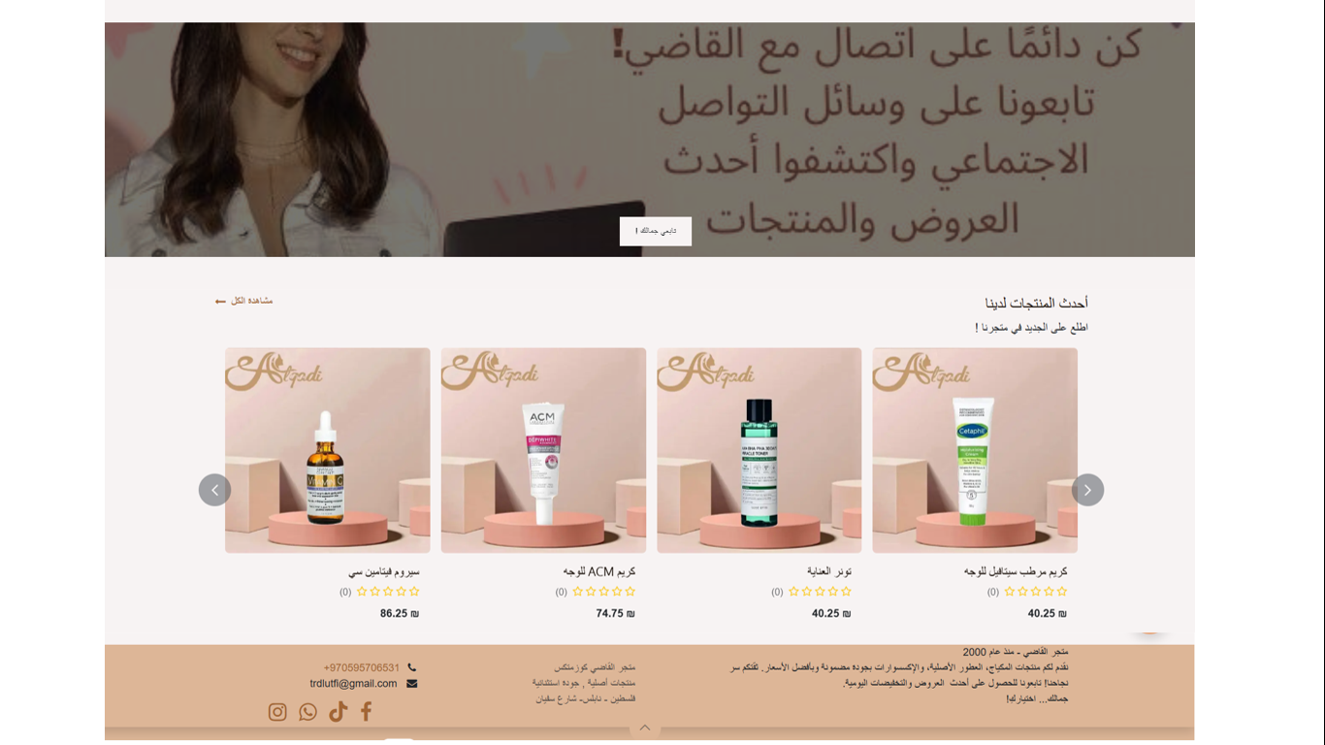

Slide 8
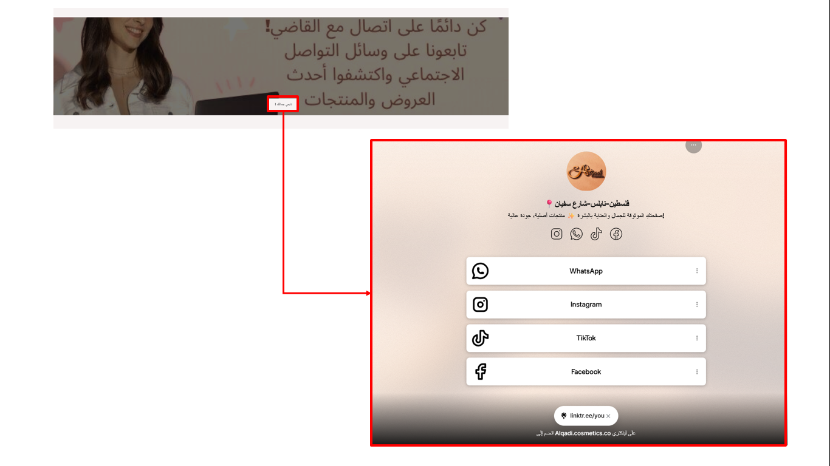

Slide 9
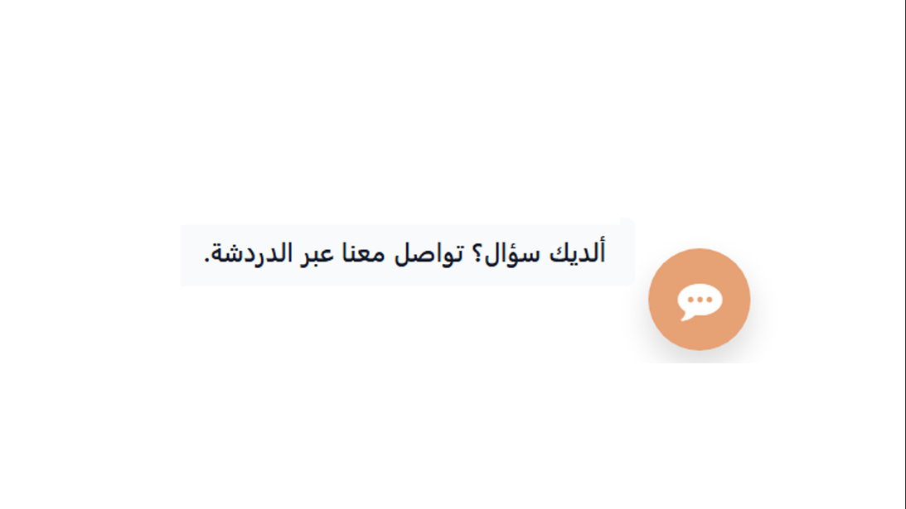
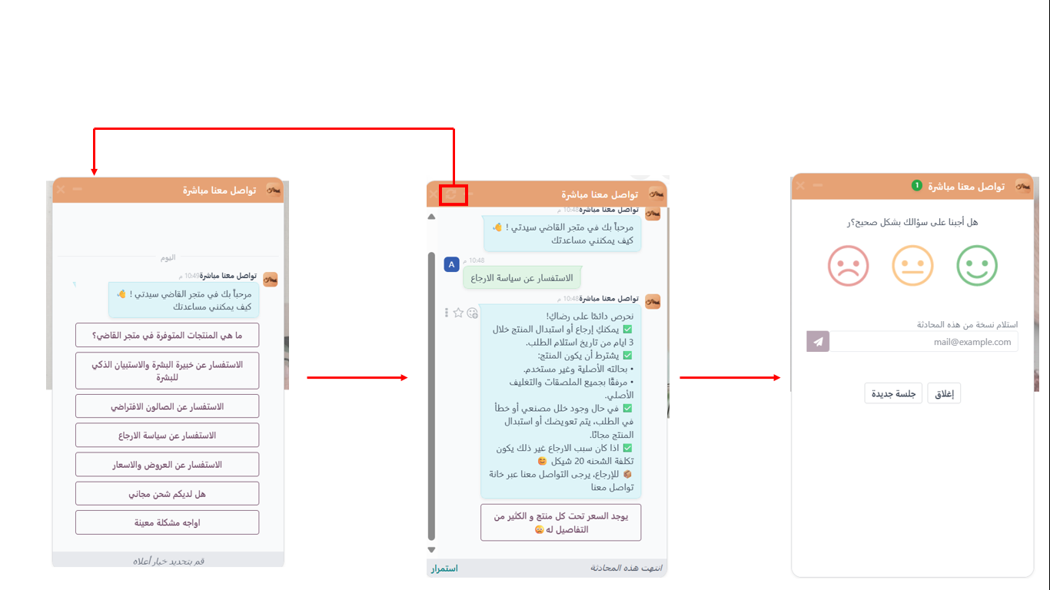

Slide 10
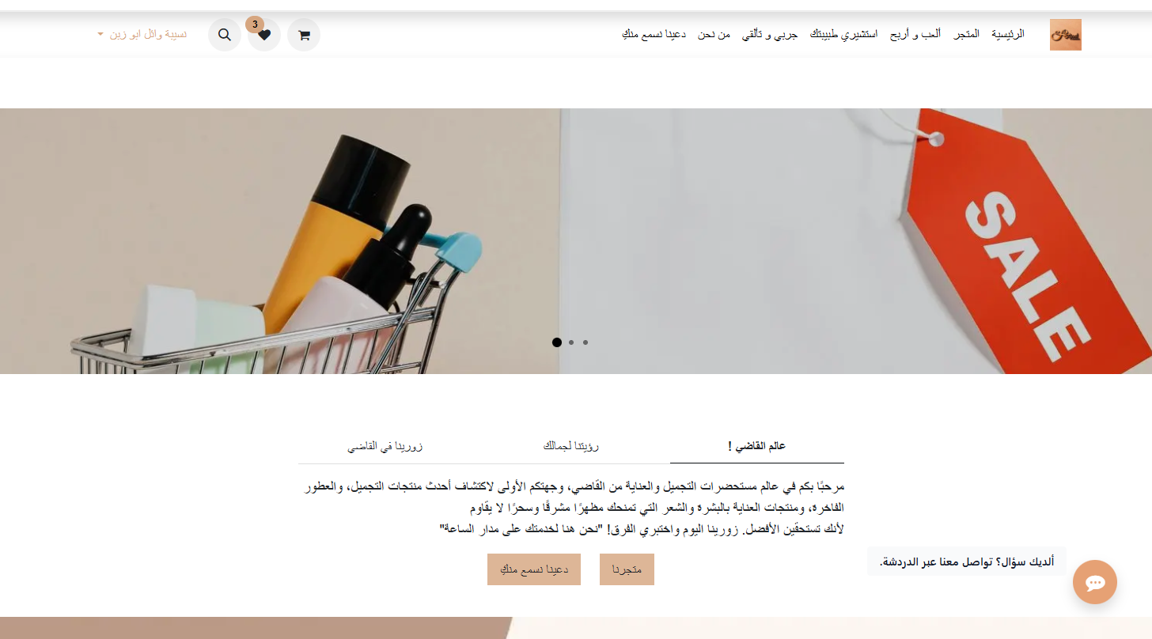


Slide 11
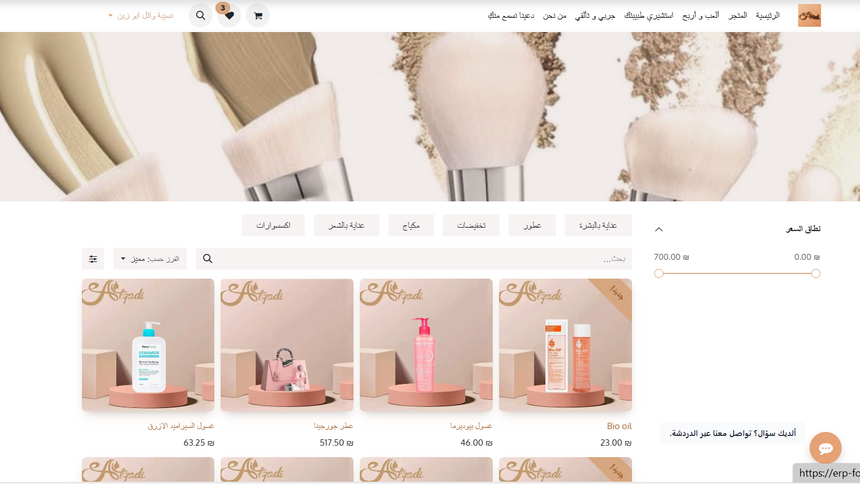

Slide 12
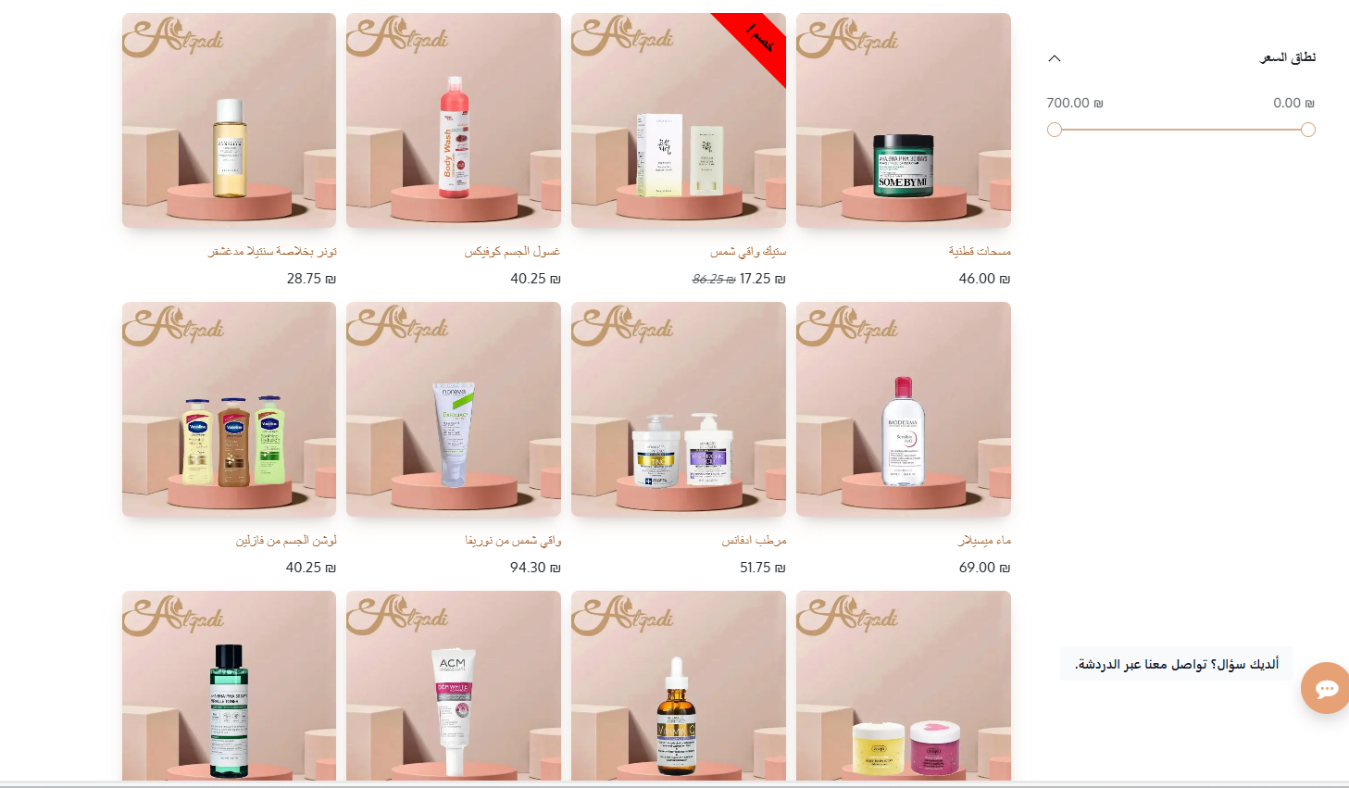

Slide 13
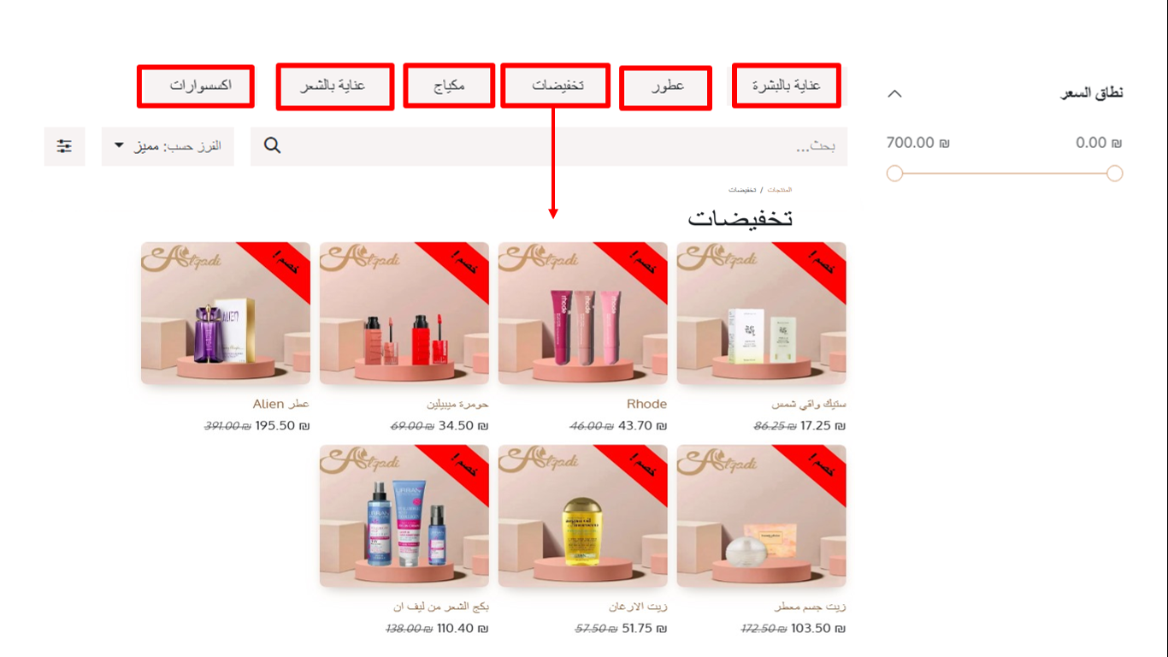

Slide 14
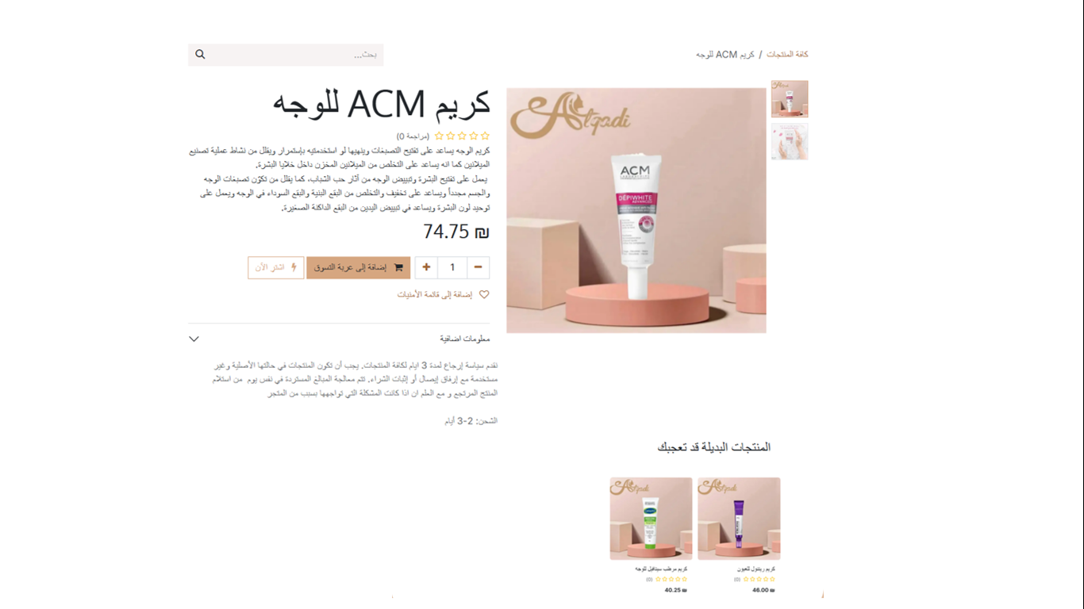

Slide 15
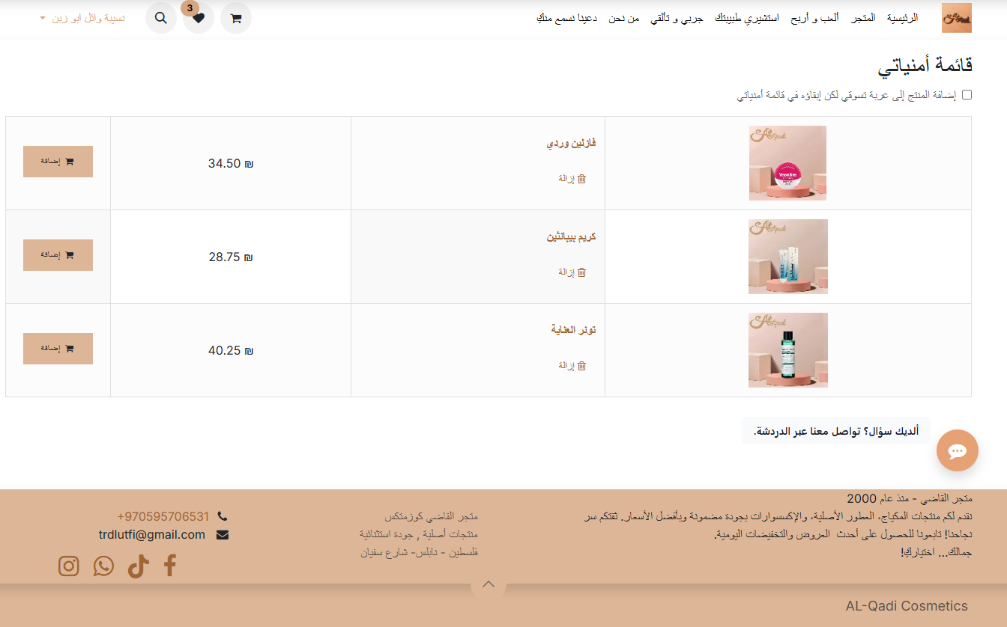

Slide 16
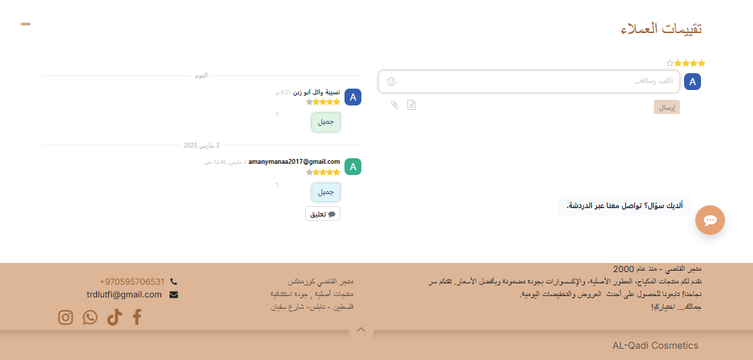

Slide 17
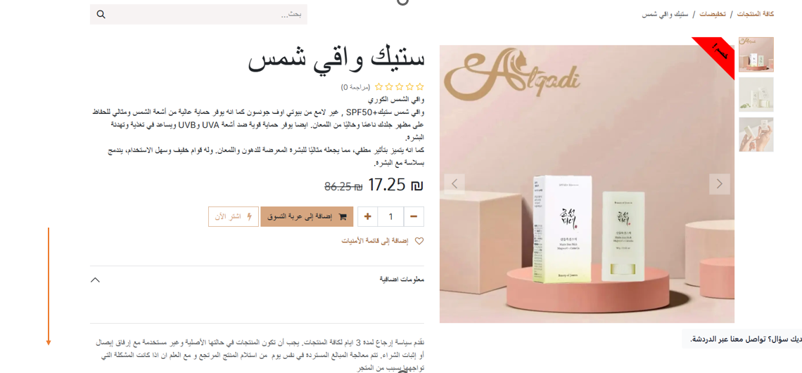
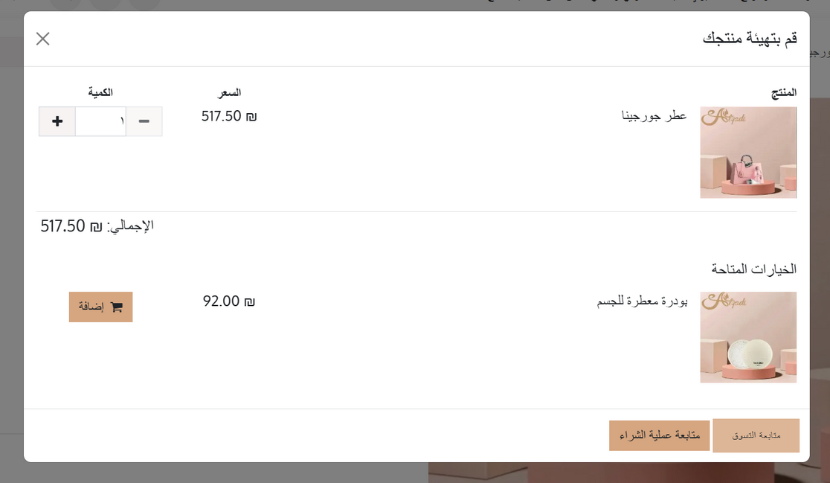

عملية الشراء:

Slide 18
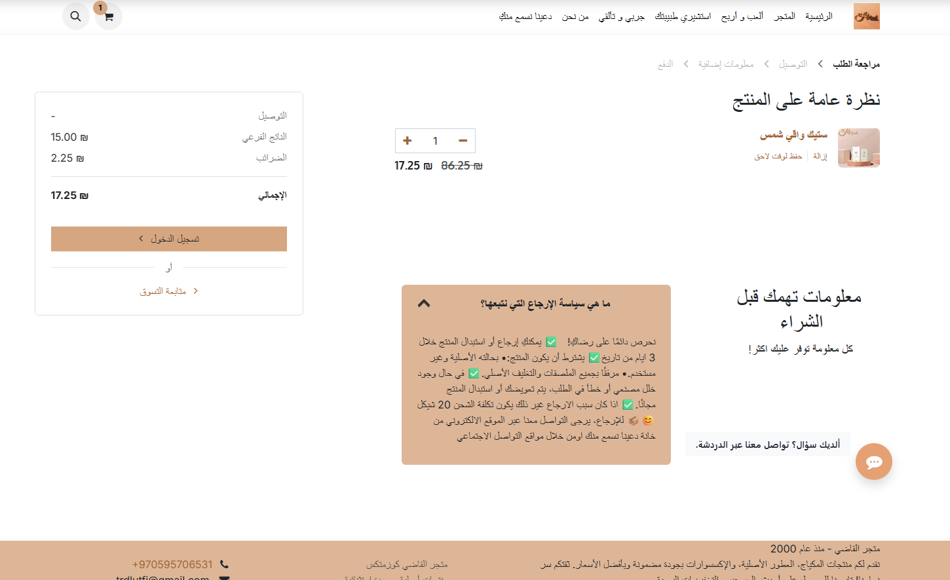

Slide 19
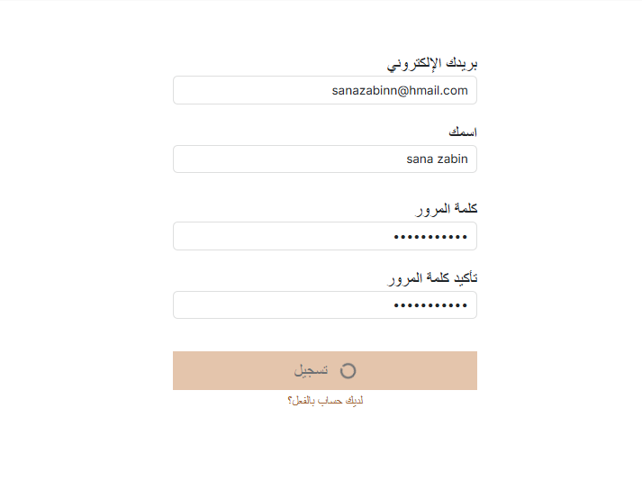
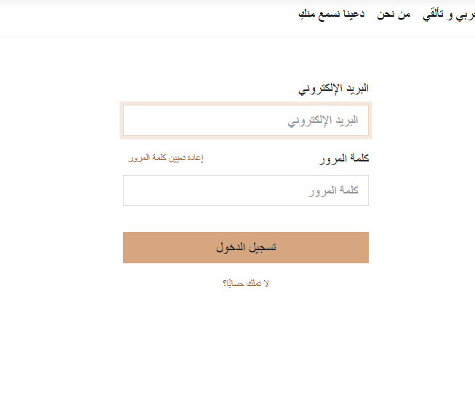

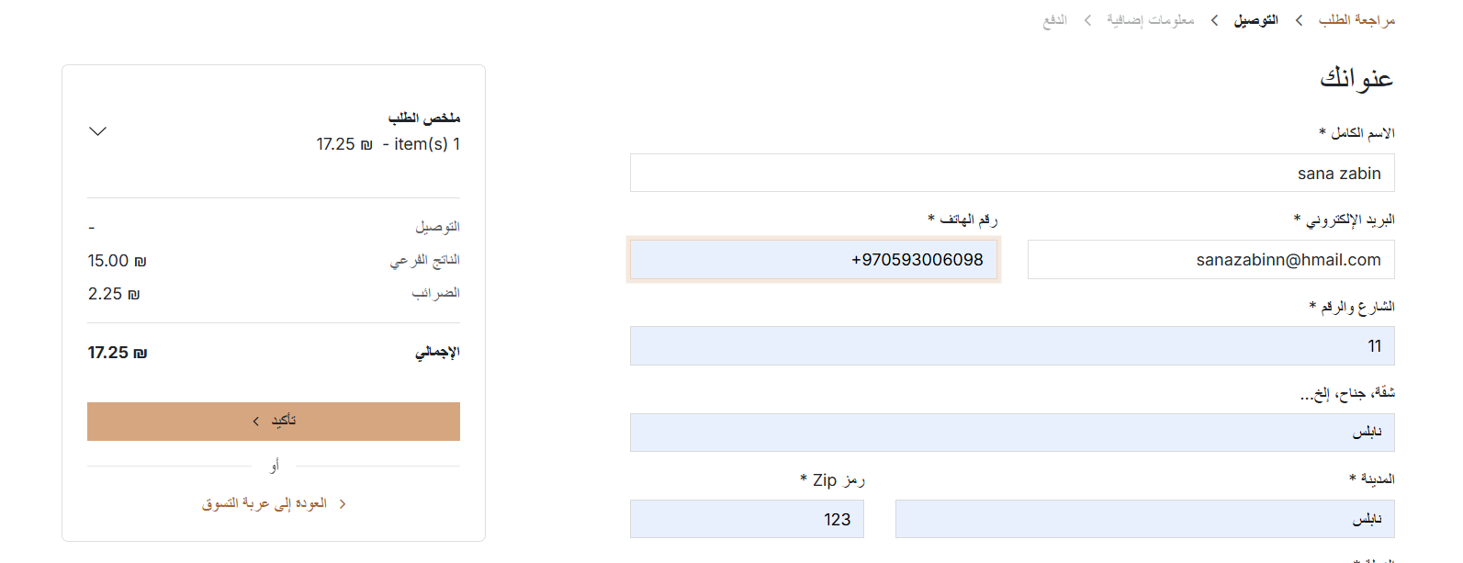
عملية اتسجيل حتى يتم الشراء
عملية الشراء

Slide 20

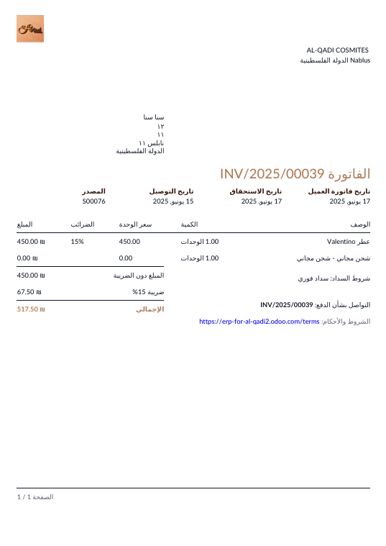

Slide 21
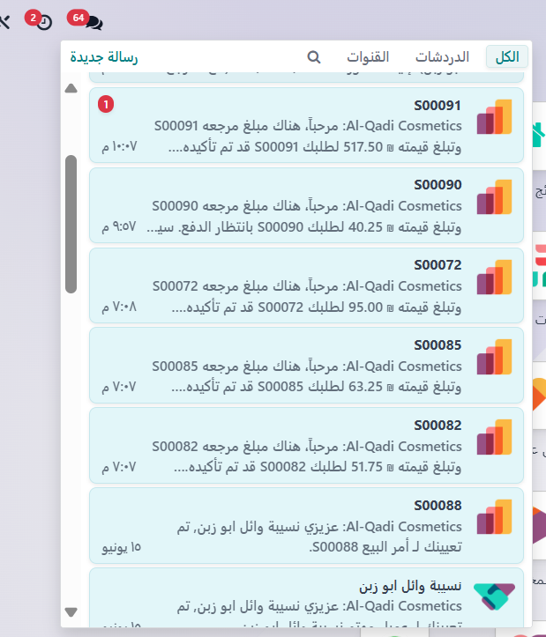
عند يقديم الزبون طلب شراء يأتي اشعار لمندوبين المبيعات

Slide 22
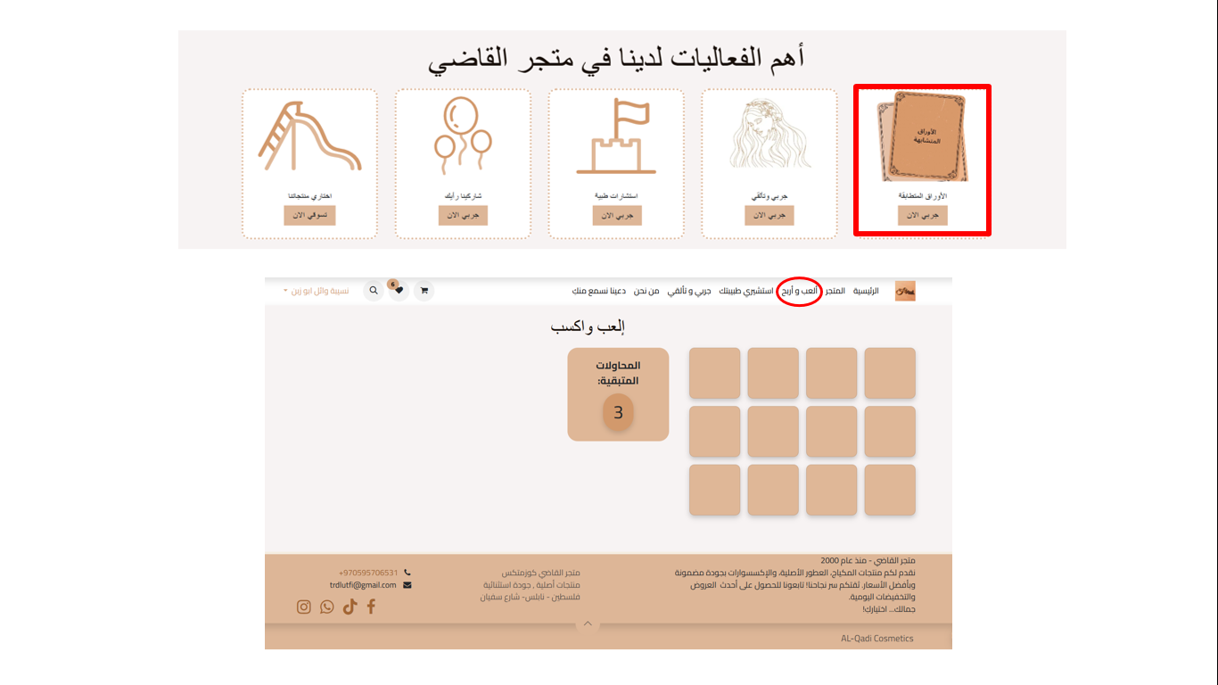

Slide 23
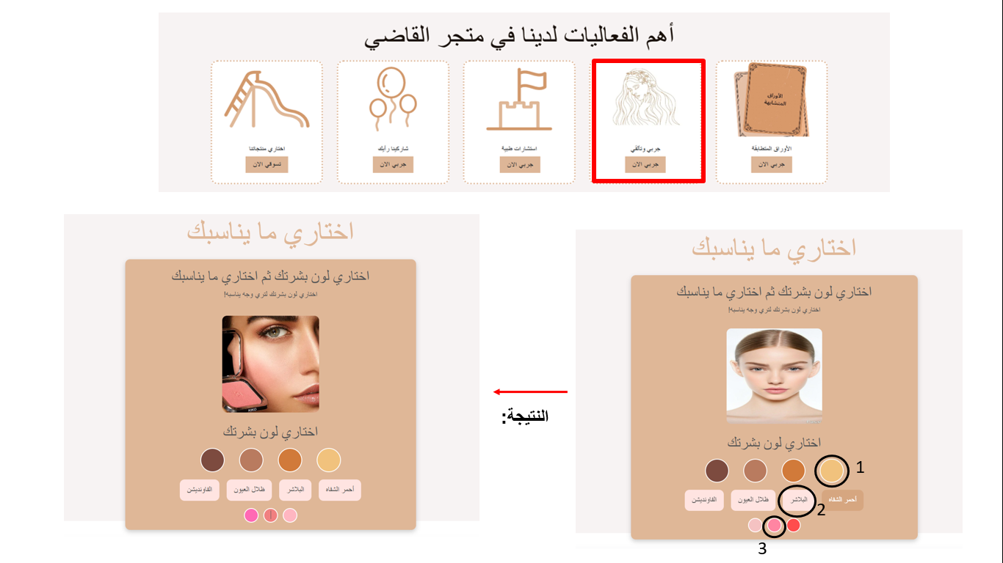

Slide 24
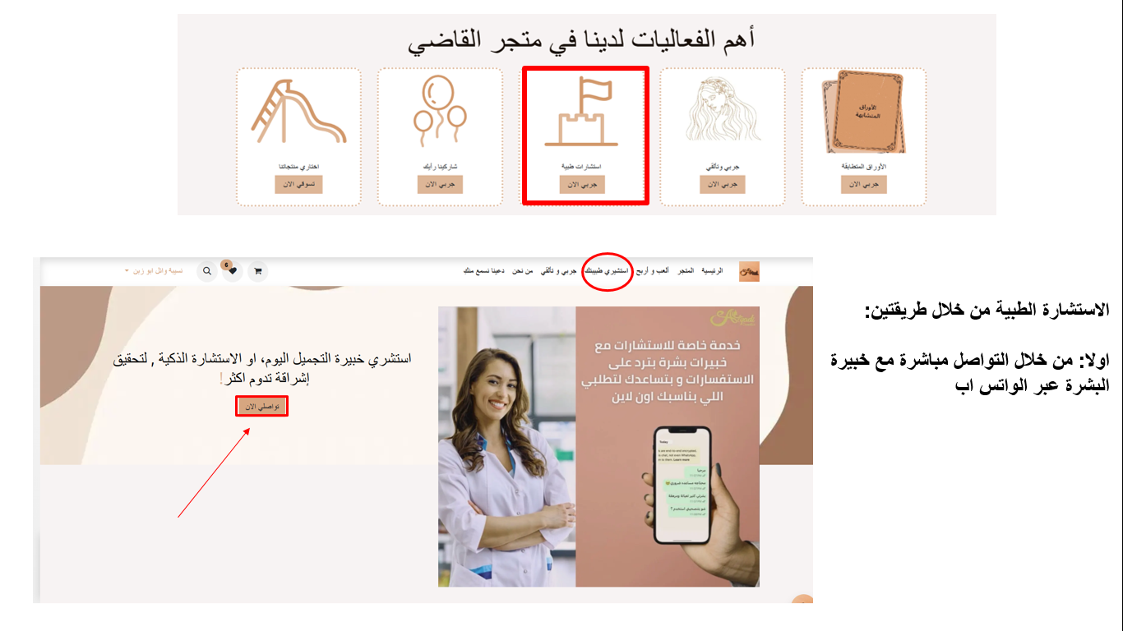

Slide 25
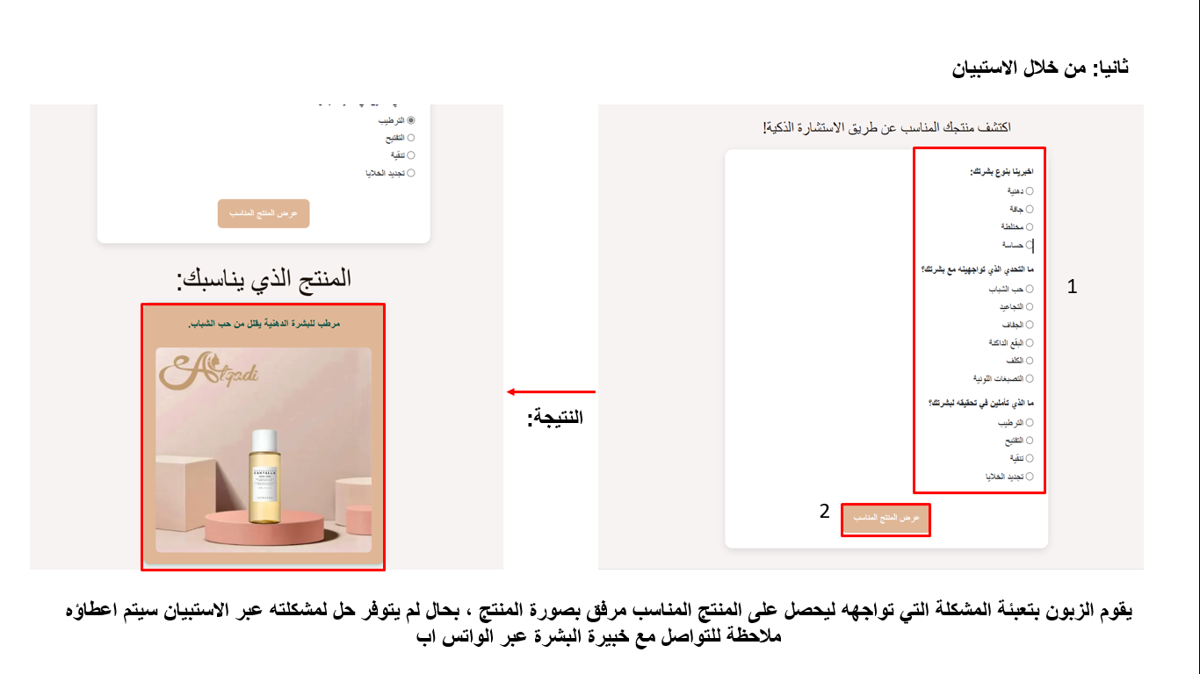

Slide 26
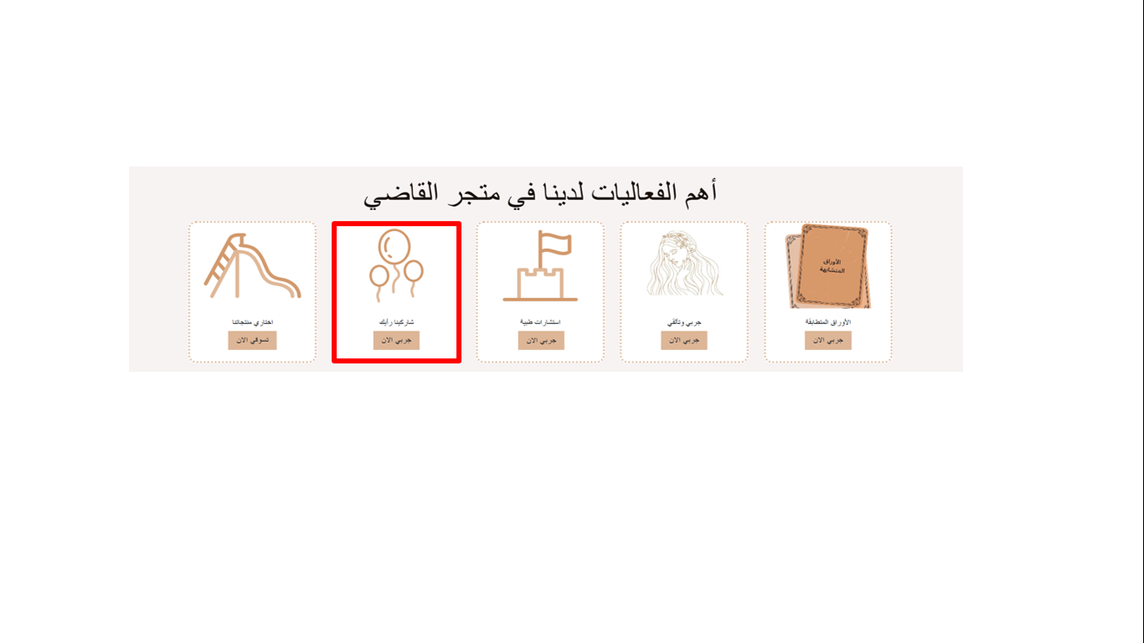

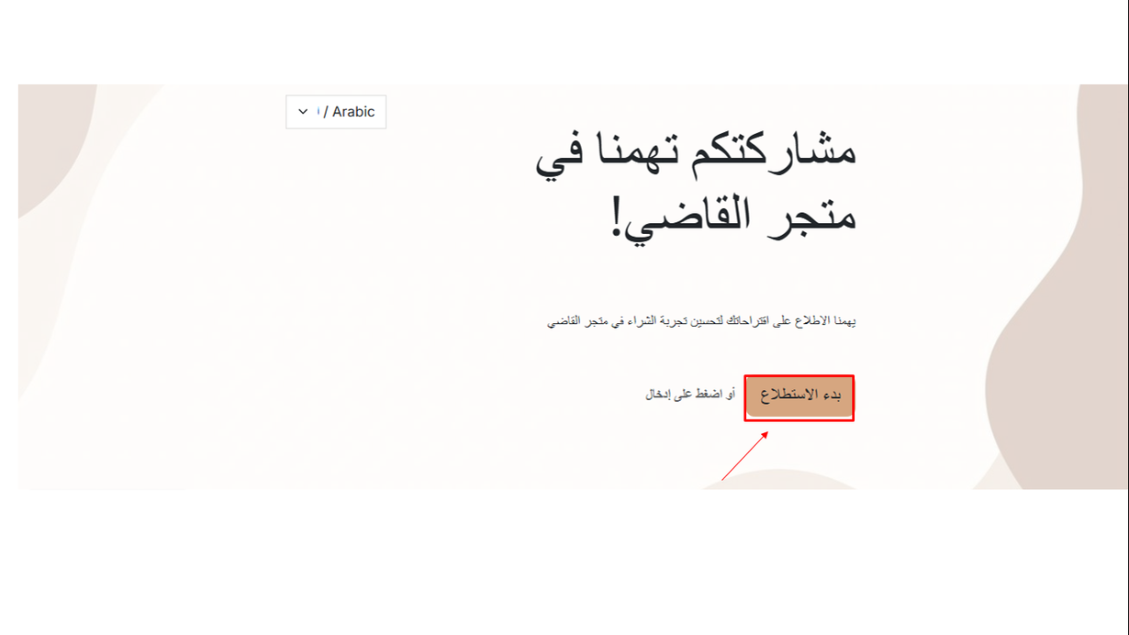
استطلاع القاضي:

Slide 27
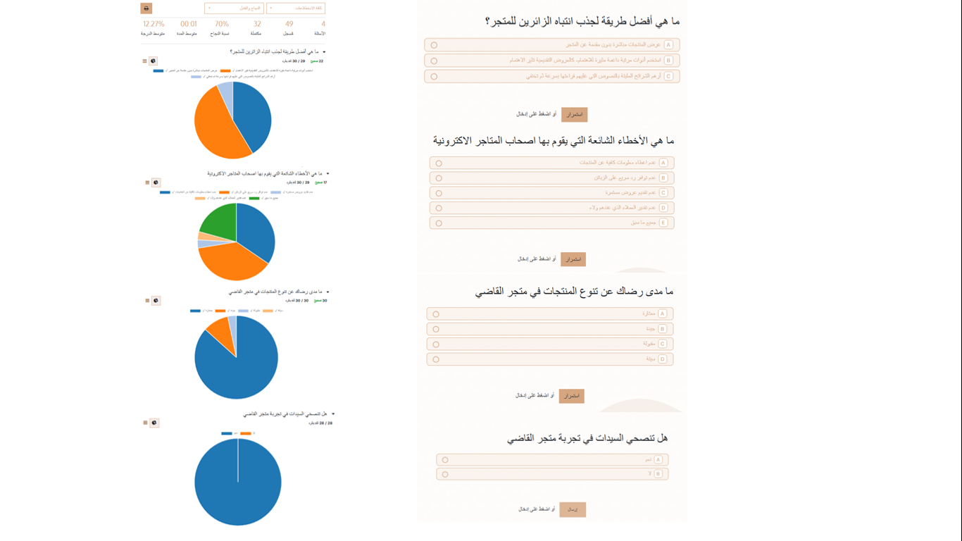

Slide 28
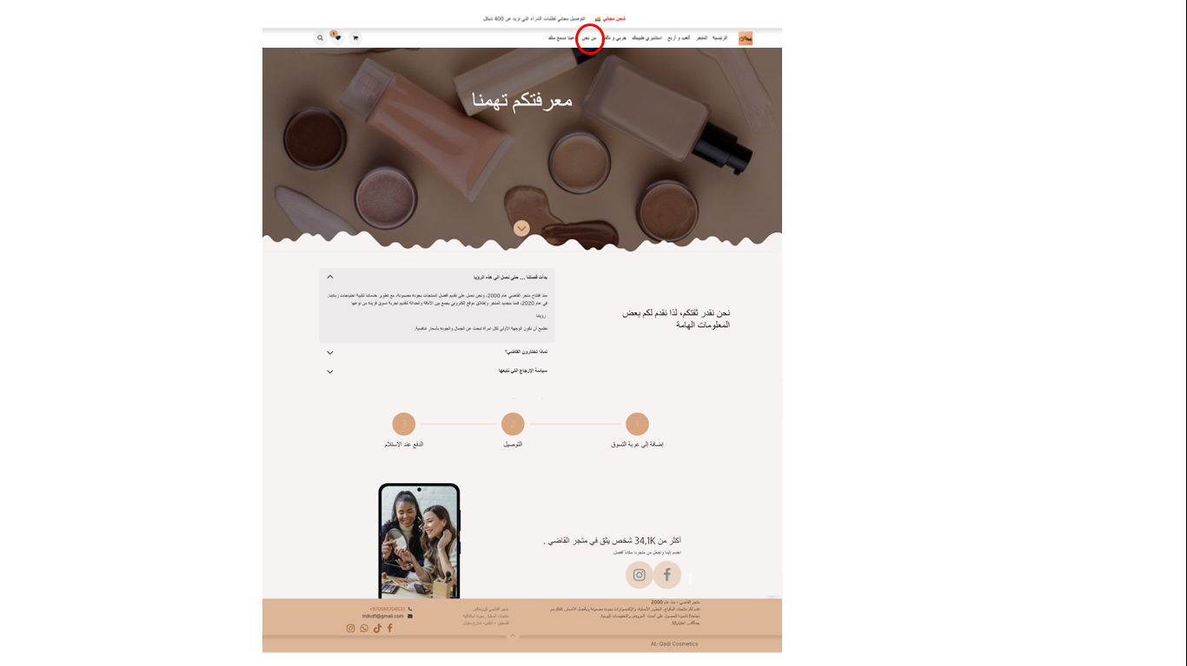

Slide 29
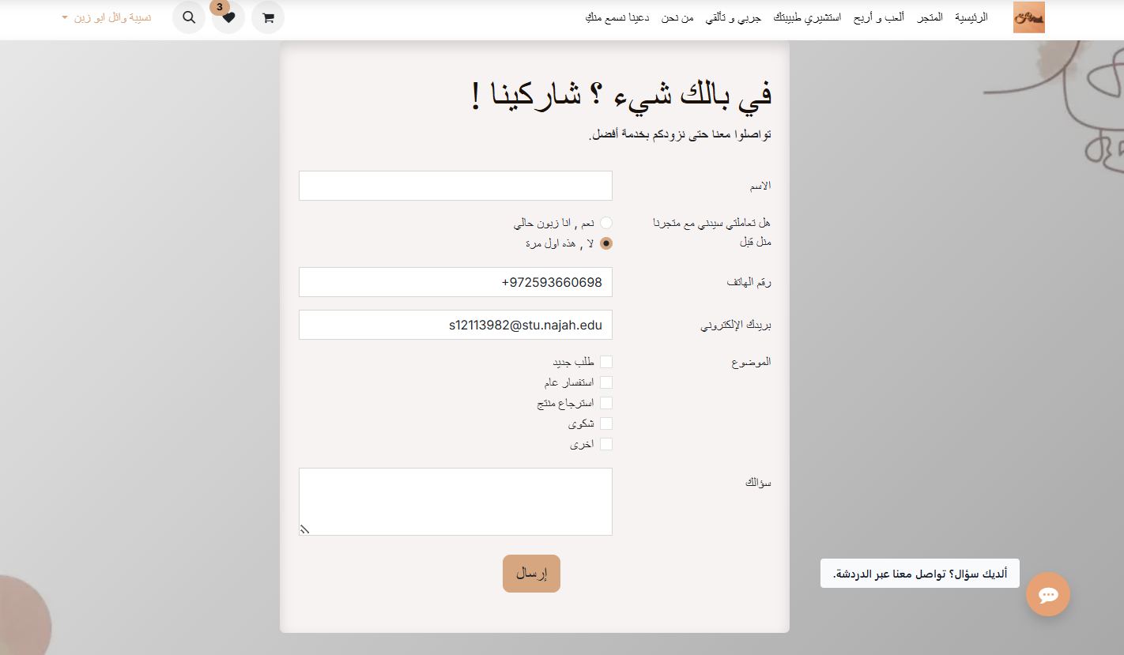

Slide 30
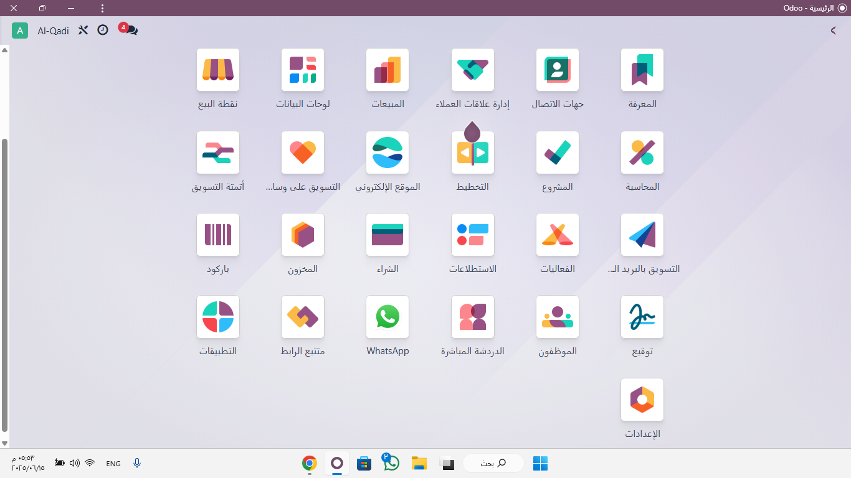

CRM

Slide 31
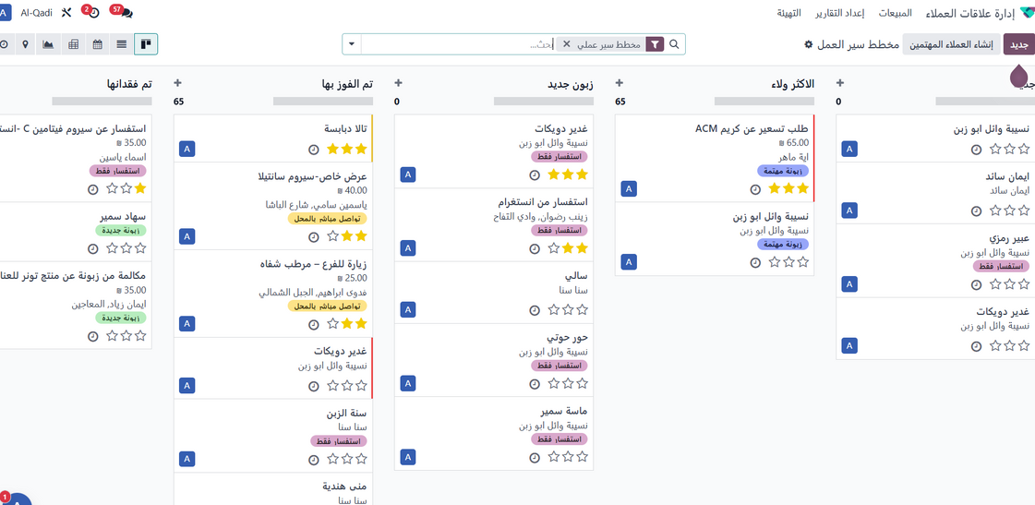
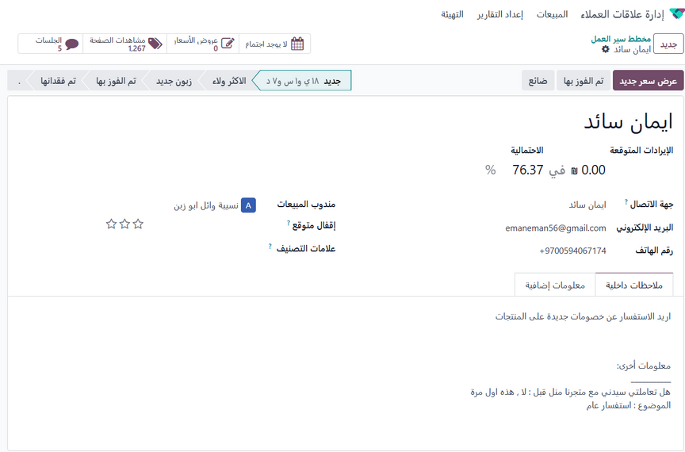
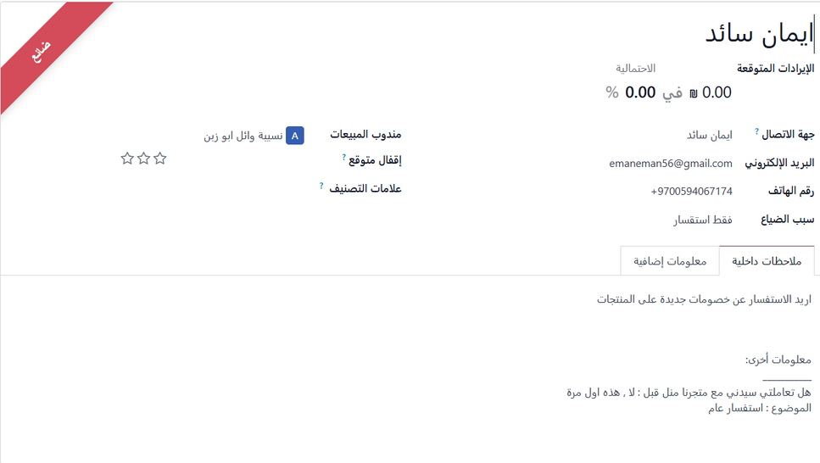
حسب ما يقدمة العميل من معلومات داخل خانة “دعينا نسمع منك” يصنف الزبون داخل CRM

Slide 32

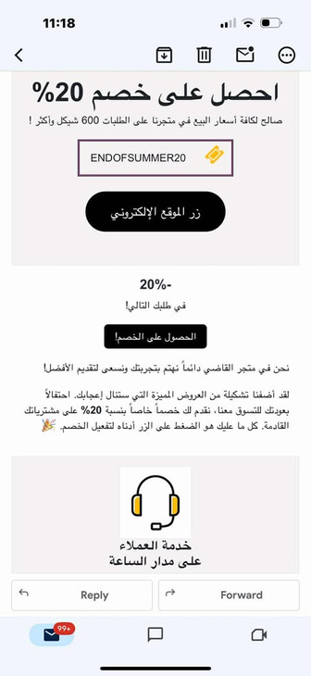
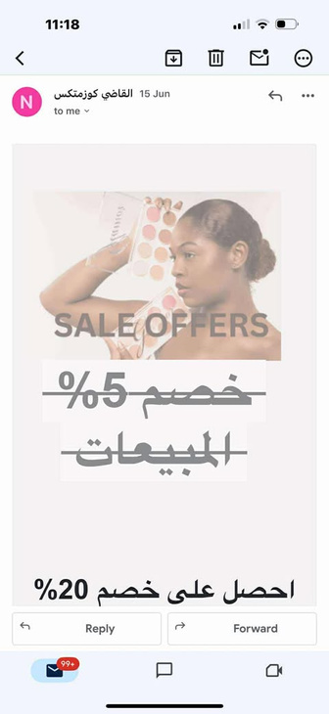
عملنا على اضافة التسويق الكتروني بحيث يتم تخصيص زبائن لهم ولاء وتم تصنيفهم من موديل (CRM) بأكثر ولاء او تم الفوز به

Slide 33
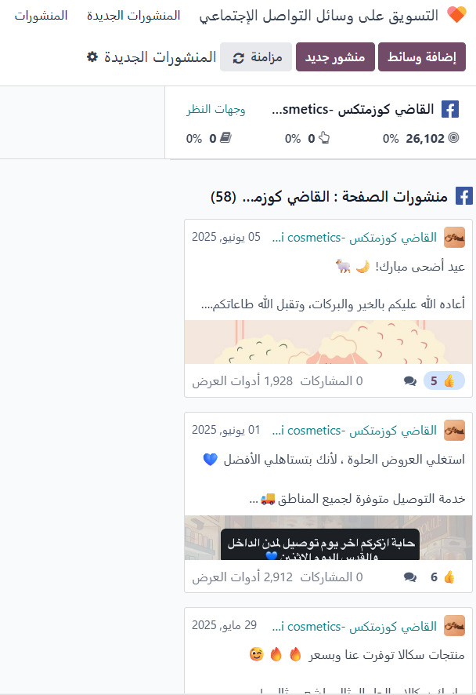
قمنا بعمل مزامنة لمنشوات مواقع التواصل الاجتماعي بحيث يتم اضافة المنشور على النظام وعمل مزامنة تلقائية مع مواقع التواصل الاجتماي

Slide 34
INVENTORY

Slide 35
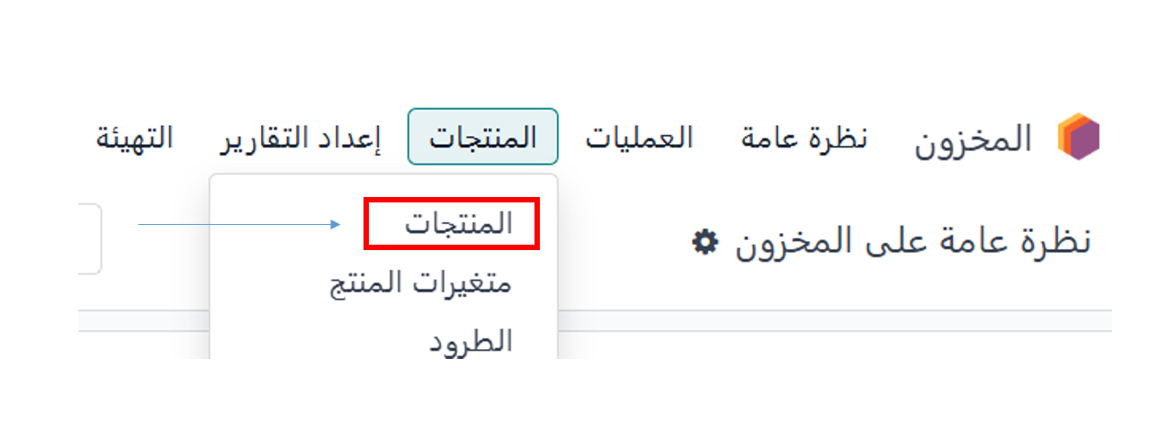

Slide 36
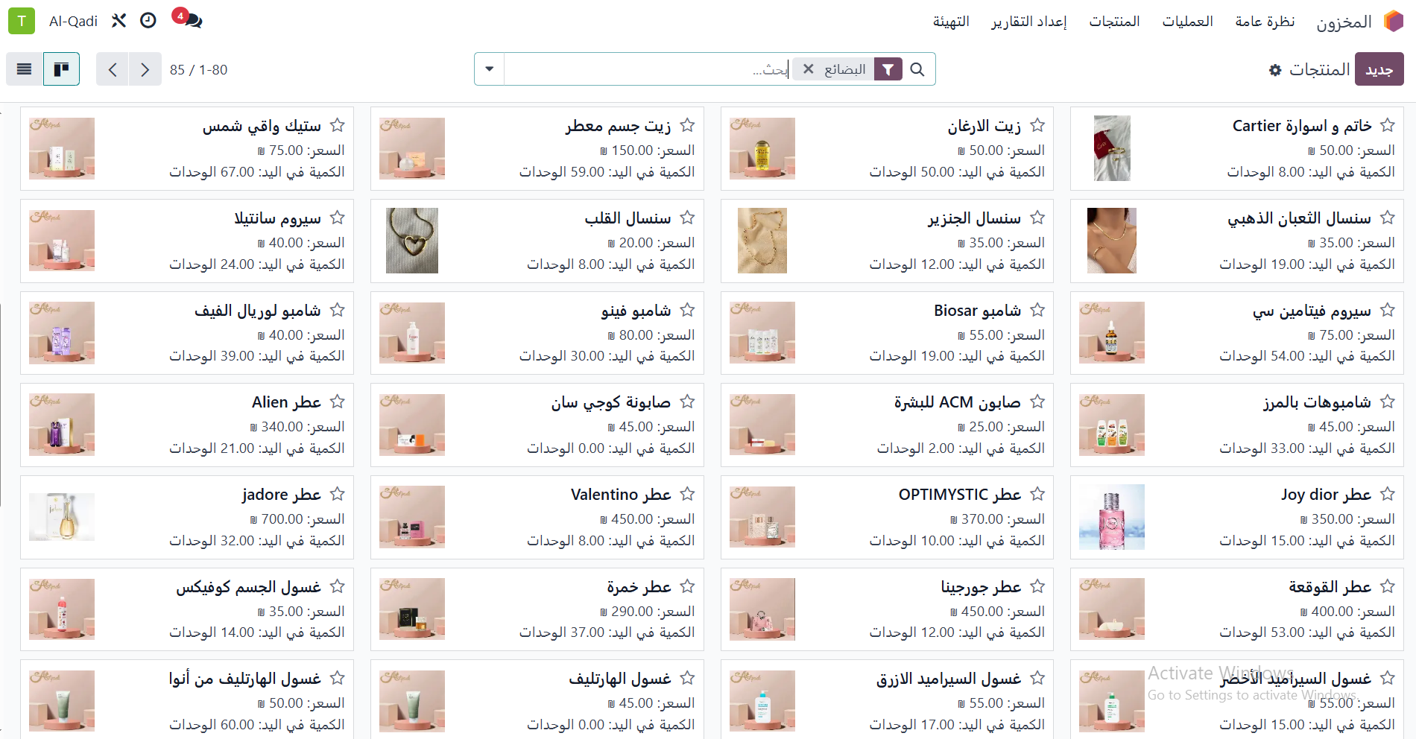

Slide 37
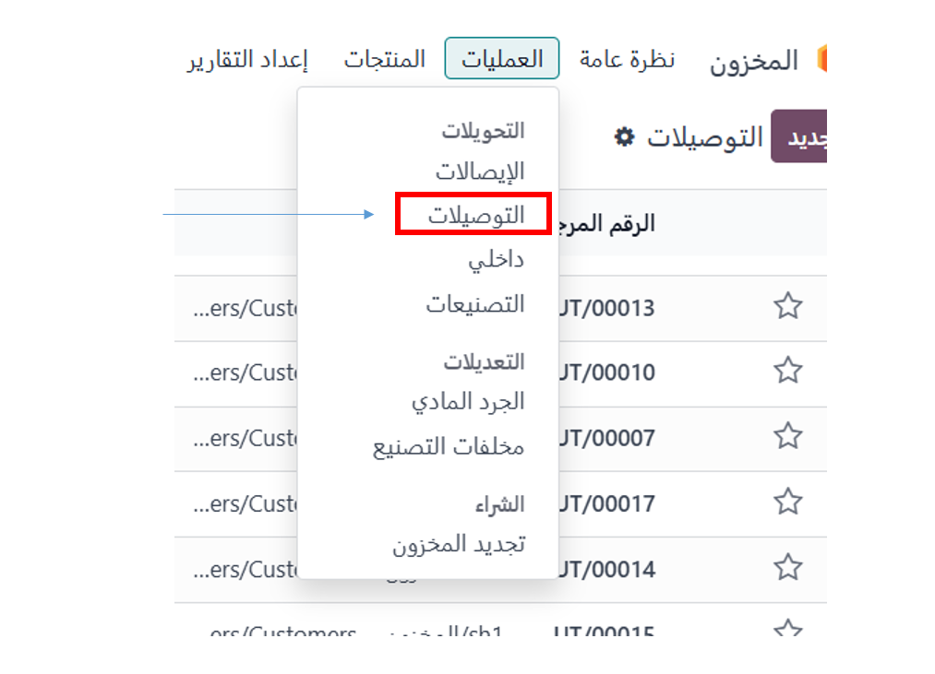

Slide 38
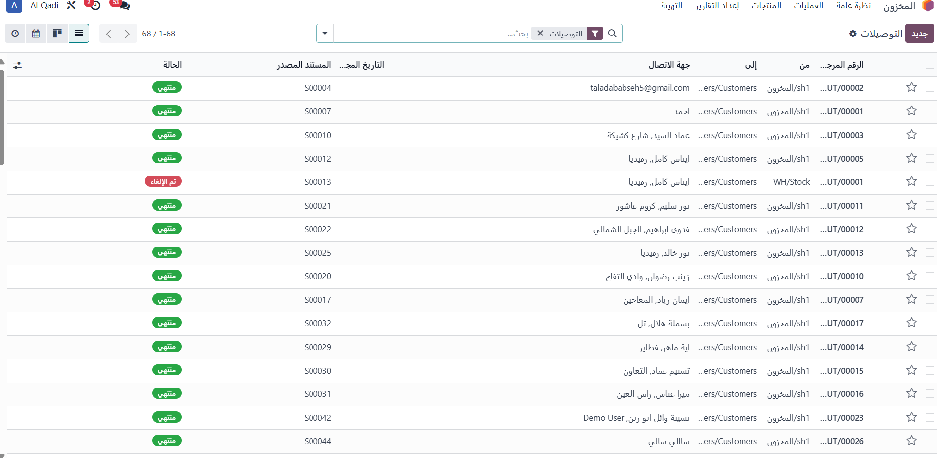

Slide 39
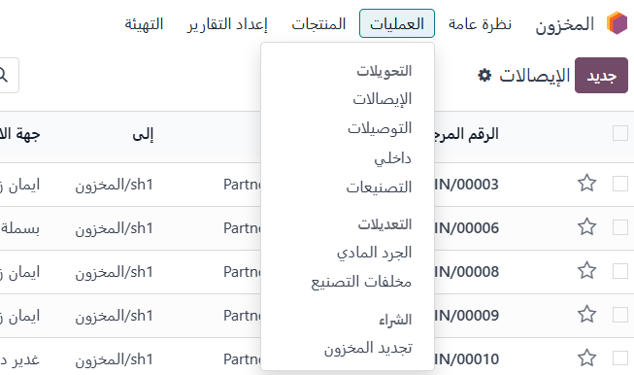
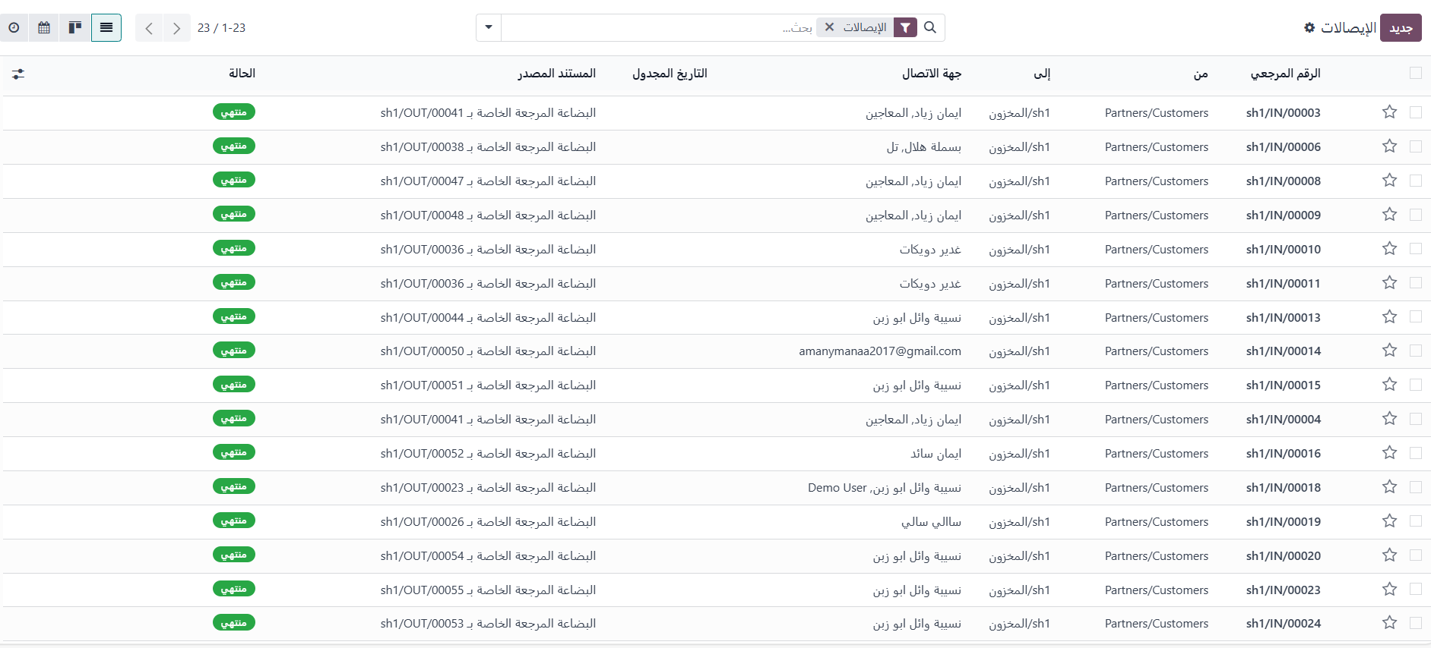

Slide 40
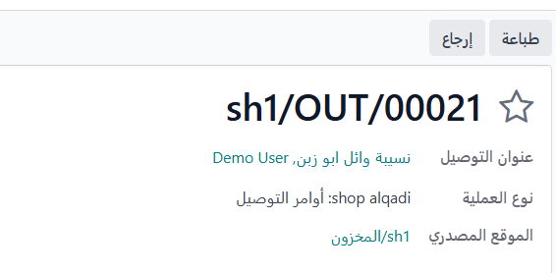
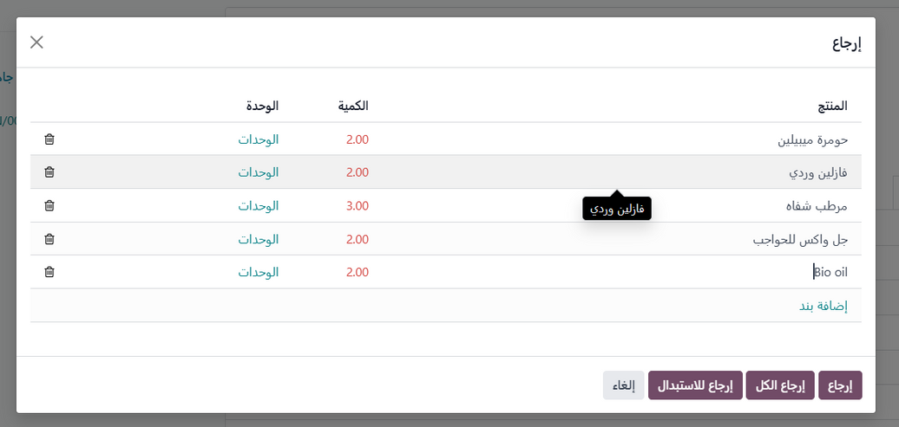
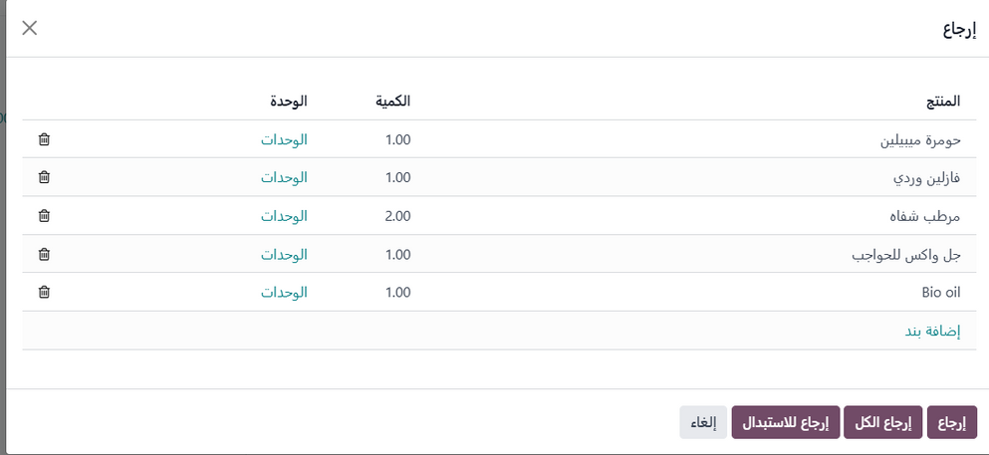
عندما نريد ارجاع منتج قام الزبون بارجاعه نضغط على ارجاع
اذا قمنا باضافة قيمة خاطئة يعطي خطأ
عند تصحيح الخطأ تتم العملية

Slide 41
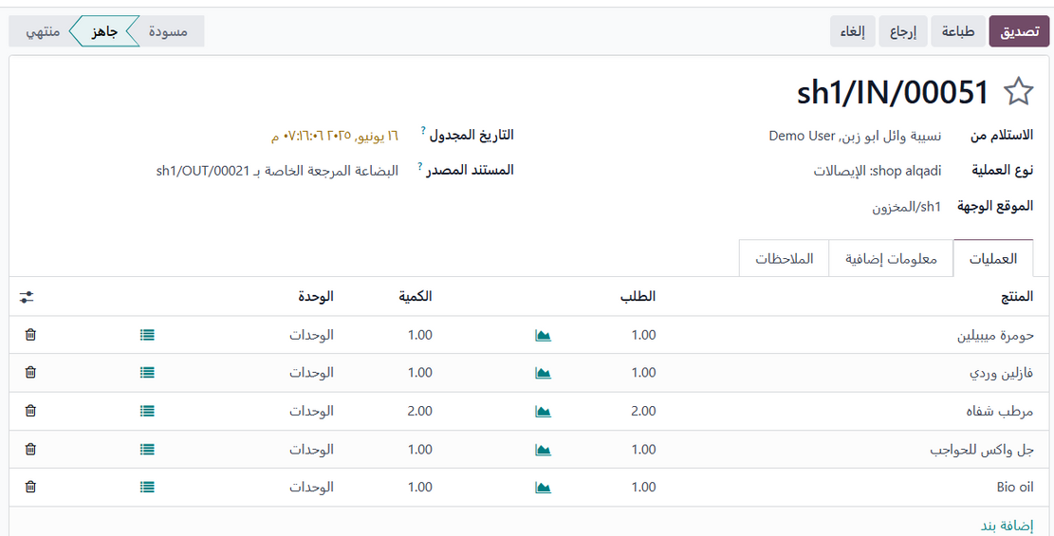
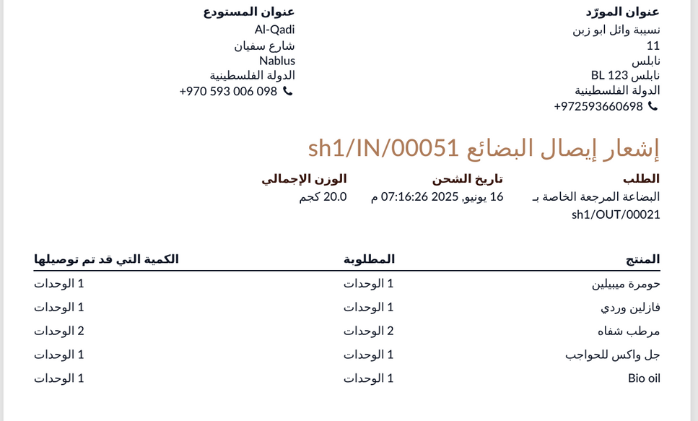
عند الضغط على ارجاع نأكد طلب الارجاع من خلال “تصديق”
يتم طباعة فاتورة بالعملية المرجعة

Slide 42
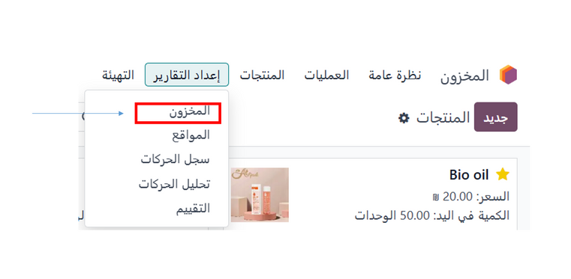


Slide 43



Slide 44
SALES

Slide 45



Slide 46


Slide 47


Slide 48


Slide 49


Slide 50


Slide 51


Slide 52


Slide 53


Slide 54


Slide 55


Slide 56


Slide 57


Slide 58


Slide 59


Slide 60


Slide 61


Slide 62


Slide 63



Slide 64


Slide 65


Slide 66

Reports (CRM) :

Slide 67



Slide 68

Report Sales :
) https://erp-for-al-qadi2.odoo.com/dashboard/share/5/3dc96a9f-ed62-463d-9982-59fb53c753d7(

Slide 69


Slide 70


Slide 71



Slide 72

Reports website

Slide 73


Slide 74


Slide 75


Slide 76
Thank
You

